Slide 2
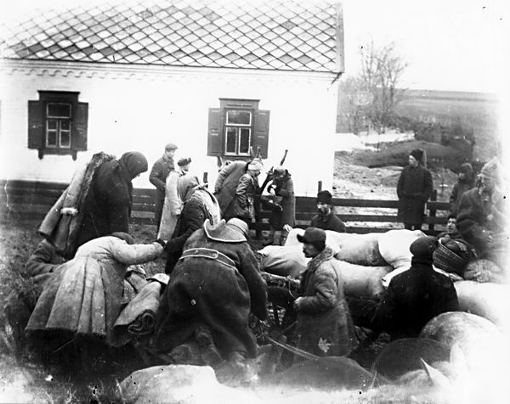
1929 року влада розгортає тотальну колективізацію. Наслідки колективізації: - зниження продуктивності праці; - падіння врожайності; - непомірність хлібозаготівель; - початок голоду.

Slide 6
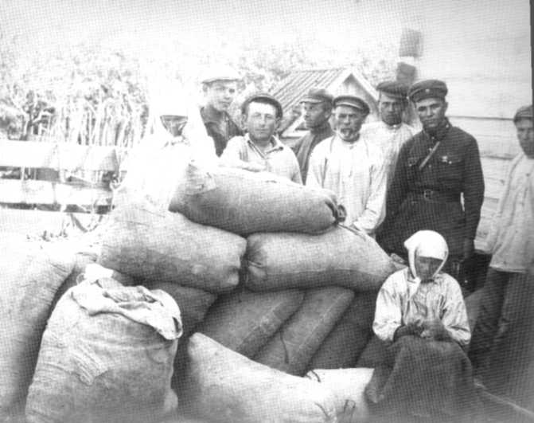
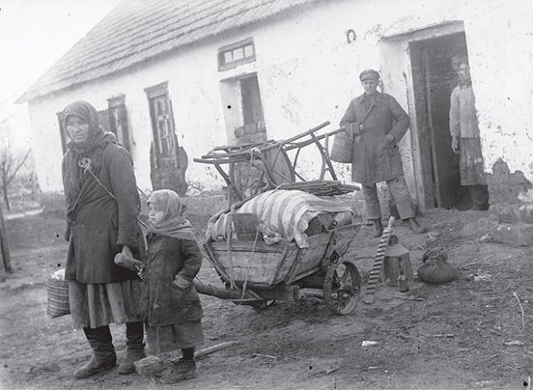
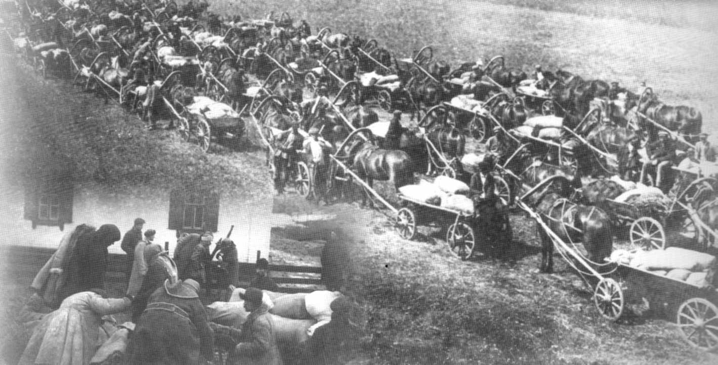

Slide 9
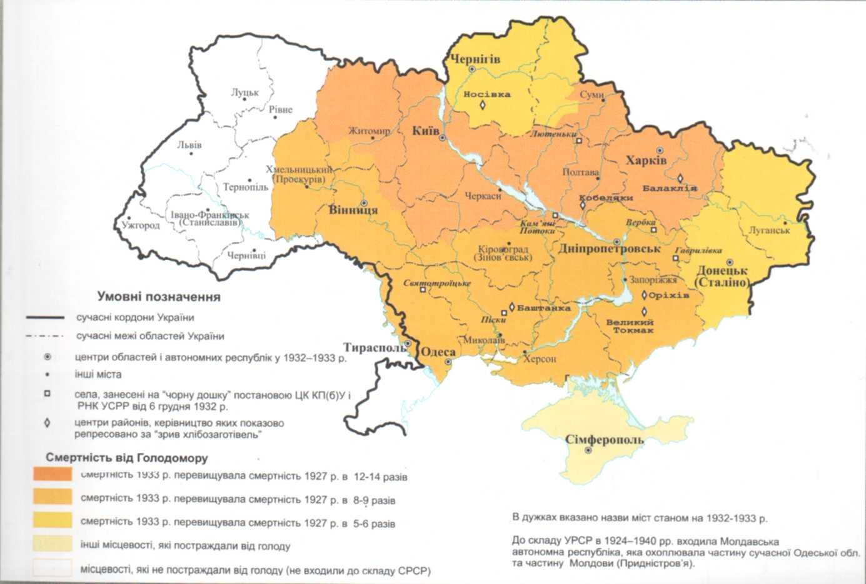

Slide 10
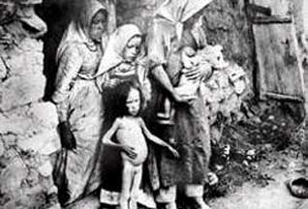

Slide 11
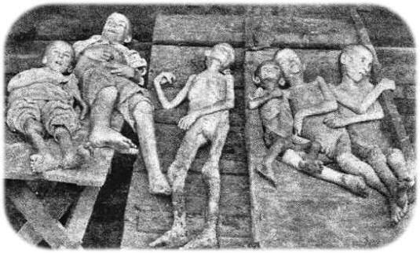

Slide 12
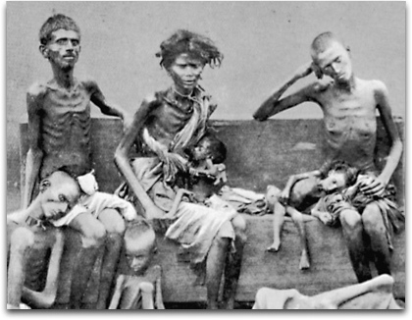

Slide 13
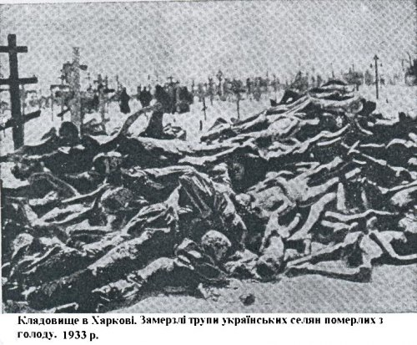

Slide 14
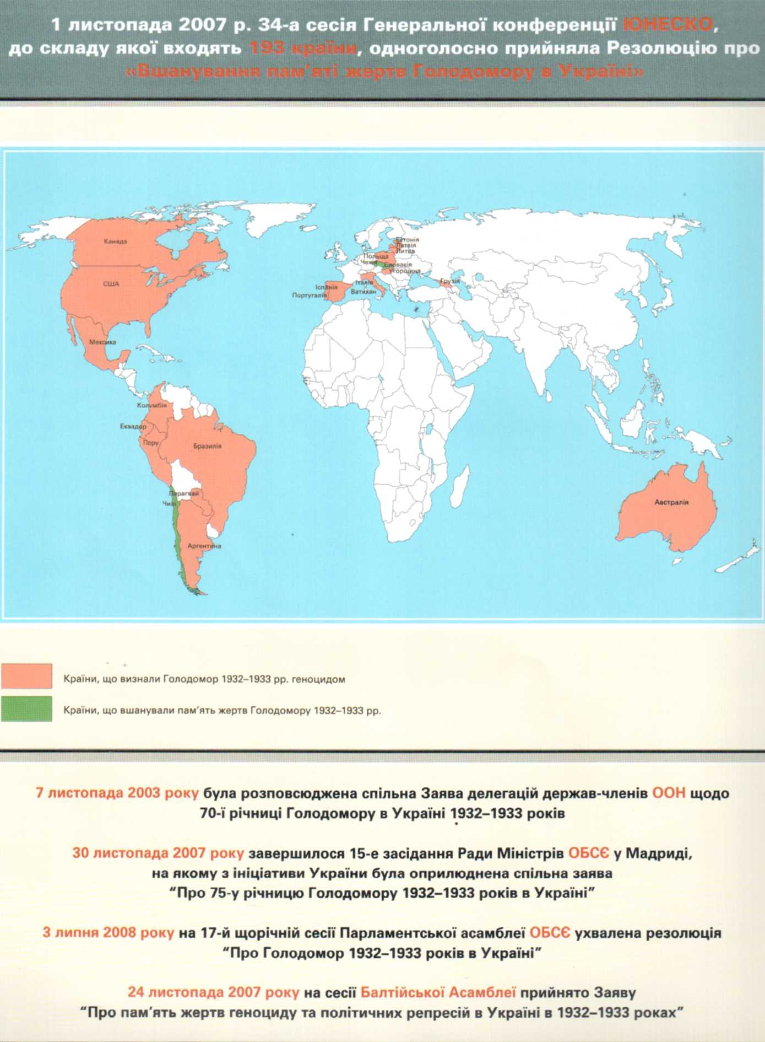

Slide 16
4 листопада 2005 року Президент України В.А.Ющенко підписав указ „Про вшанування жертв та постраждалих від голодоморів в Україні”

Slide 17
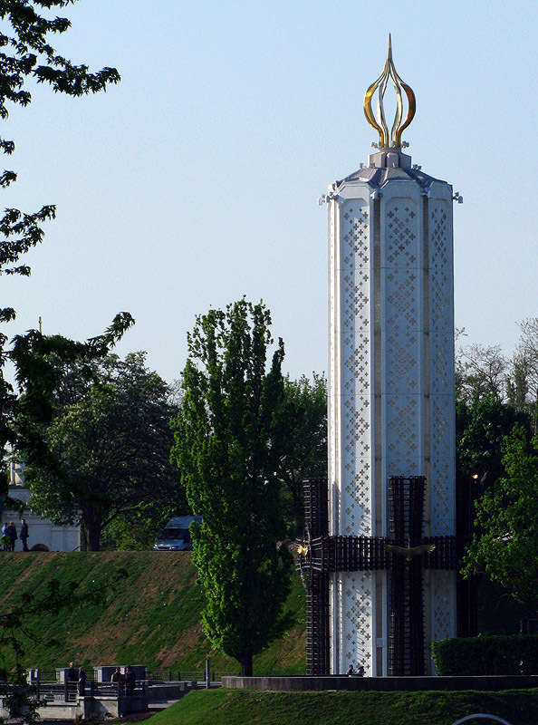
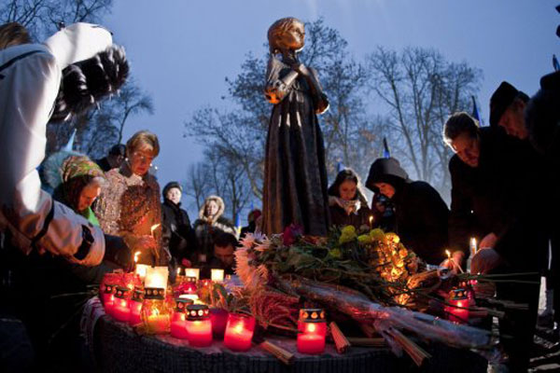
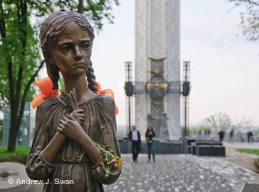
Пам′ятник жертвам Голодомору в Києві

Slide 18
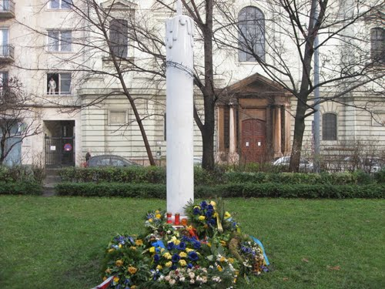
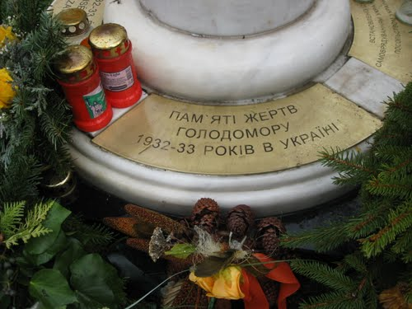
В Будапешті (Угорщина) - Свічка пам'яті - меморіал пам'яті жертв Голодомору в Україні 1932-33 рр.

Slide 19
В Тороното пам′ятник жертвам Голодомору
в Україні
1932-33 рр.

Slide 20
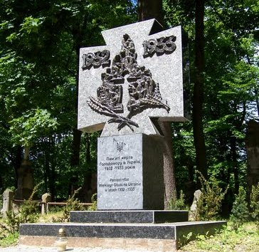
В Польщі пам′ятник жертвам Голодомору
в Україні
1932-33 рр.

Slide 21
Меморіал пам'яті жертв голодомору в Миколаєві, відкритий 1993 року.

Slide 22
